Slide 1
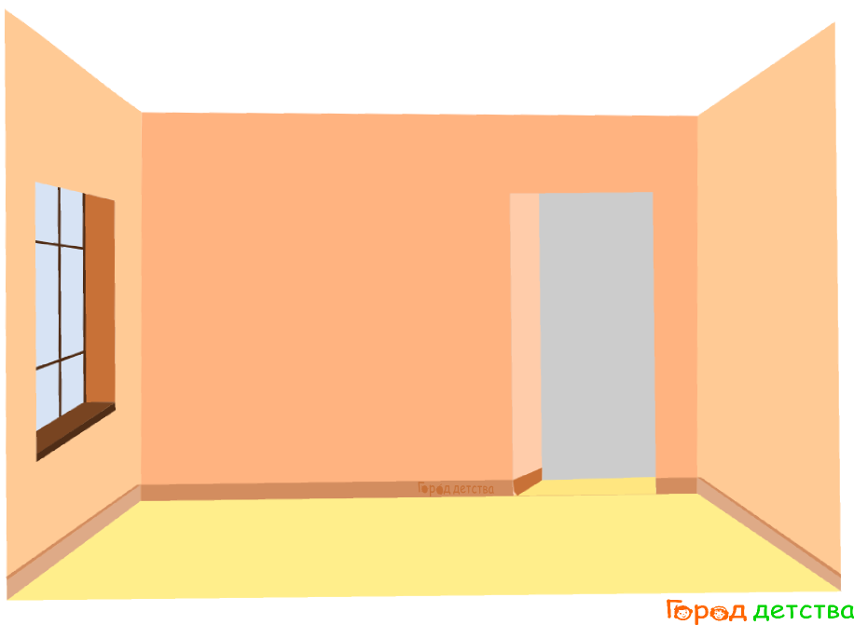

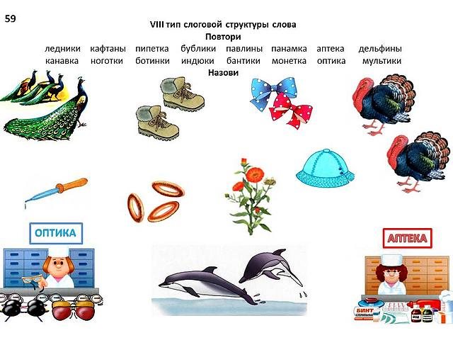
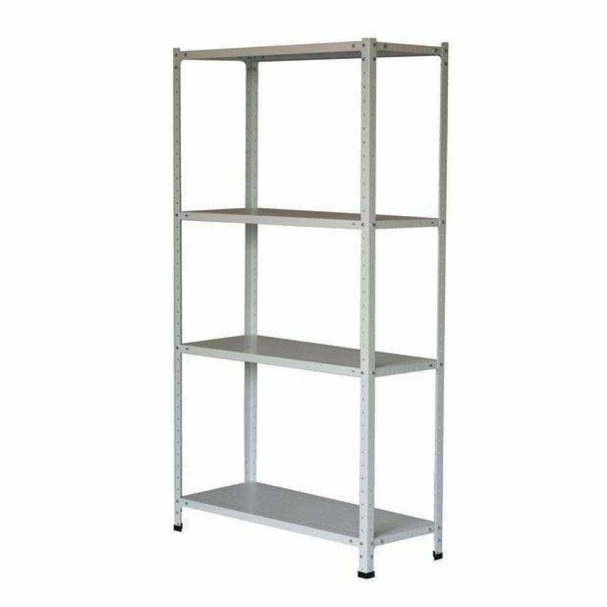

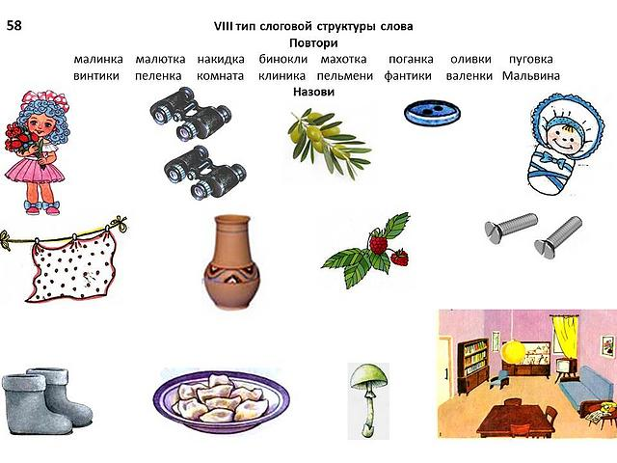
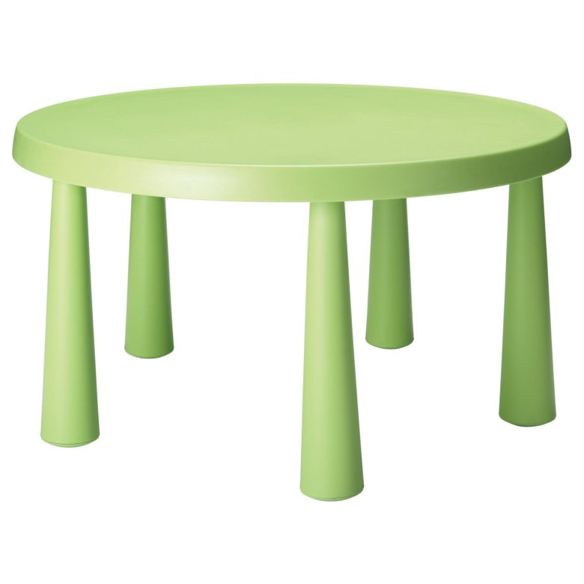

Что пропало у Мальвины
Notes:
Назови, что у Мальвины в комнате. «У Мальвины в комнате пеленка, валенки, ботинки, бантики, бинокли, гантели, бублики, конфеты, пельмени, линейка, винтики»

Slide 2
Notes:
Назови, что у Мальвины в комнате. «У Мальвины в комнате пеленка, валенки, ботинки, бантики, бинокли, гантели, бублики, конфеты, пельмени, линейка, винтики»

Slide 3
Notes:
Чего нет у Мальвины в комнате? «У Мальвины в комнате нет пеленки»

